Slide 1
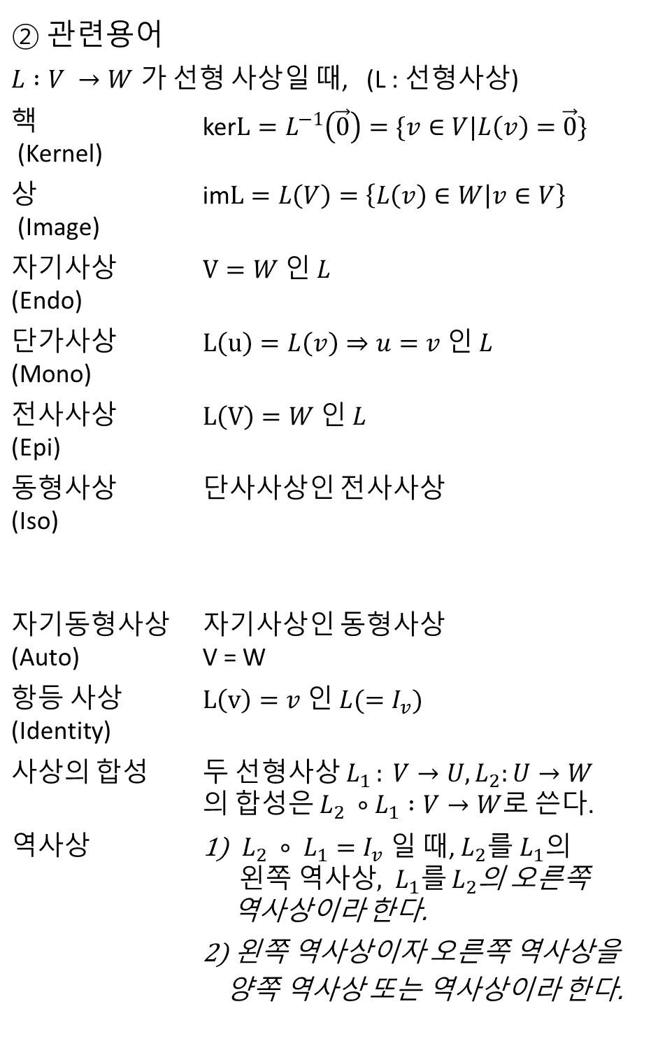
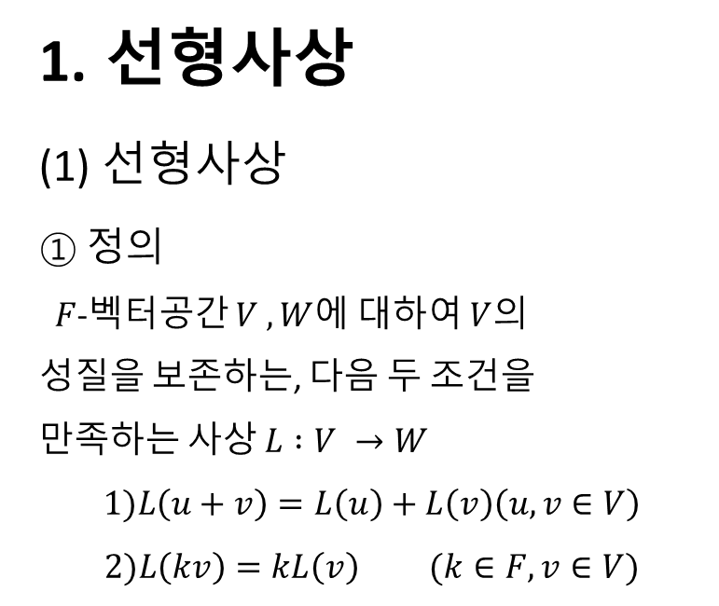


4강 선형사상
선형사상
(1) 선형사상
① 정의
$F$-벡터공간 $V , W$에 대하여 $V$의
성질을 보존하는, 다음 두 조건을
만족하는 사상 $L :V →W$
$$1)L\left(u+v\right)=L\left(u\right)+L\left(v\right)\left(u,v∈V\right)$$
$$2)L\left(kv\right)=kL\left(v\right) (k∈F,v∈V)$$
대수구조들을 다루는 함수
사상이나 함수나 비슷해 혼용해서 사용함
: 대수구조의 특성을 변형시키지 않고 보존 시켜 줌
가산성 <- 찢어질 수 있다.
동차성
② 관련용어
$L :V →W$ 가 선형 사상일 때, (L : 선형사상)
핵 (Kernel) | ker$L=L^{−1}\left(\vec{0}\right)=\{v∈V|L\left(v\right)=\vec{0}\}$
상 (Image) | im$L=L\left(V\right)=\left\{L\left(v\right)∈W | v∈V\right\}$
자기사상 (Endo) | $$V=W 인 L$$
단가사상 (Mono) | $$L\left(u\right)=L\left(v\right)⇒u=v 인 L$$
전사사상 (Epi) | $L\left(V\right)=W 인 L$
동형사상 (Iso) | 단사사상인 전사사상
자기동형사상 (Auto) | 자기사상인 동형사상 V = W
항등 사상 (Identity) | $$L\left(v\right)=v 인 L(=I_{v})$$
사상의 합성 | 두 선형사상 $L_{1 }: V→U,L_{2}:U→W$ 의 합성은 $L_{2} ∘L_{1} :V→W$로 쓴다.
역사상 | $L_{2} ∘ L_{1}=I_{v} 일$ 때, $L_{2}를$ $L_{1}의$ 왼$쪽 역사상, L_{1}를$ $L_{2}$의 오른쪽 역사상이라 한다. 2) 왼쪽 역사상이자 오른쪽 역사상을 양쪽 역사상 또는 역사상이라 한다.
L이라는 선형사상이
V라는 벡터 공간에서
W라는 벡터공간으로
이동하는 사상
치역
자기사상 $≠$항등사상
치역과 공역이 같음
(W의 벡터가 V에 대응되지 못하는 벡터가 없는 상태)
*두 대수구조가 같다는 것을 보여 줌
1개의 대수구조로 부터 사용된
이론, 정리, 법칙이 다른 대수구조에 사용가능
대수구조에 대한 이야기
합성함수랑 같음
항등사상이 된다면
$L은 L_{1}=I_{v}$
서로 위치를 바꿔도
항등사상이 될 때

Slide 2
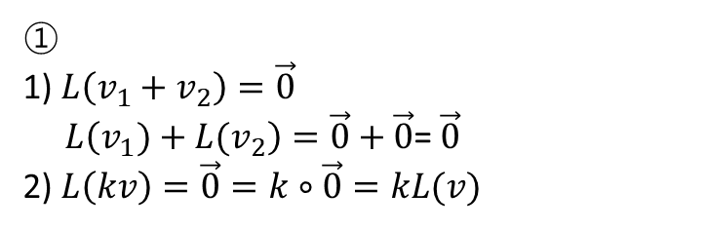
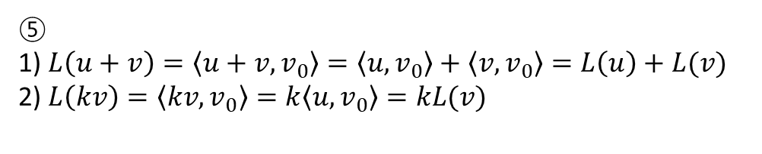
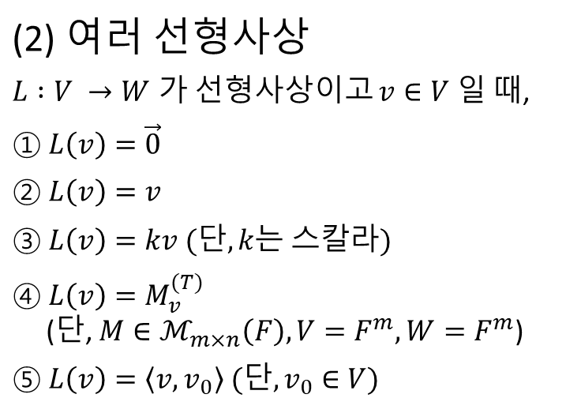
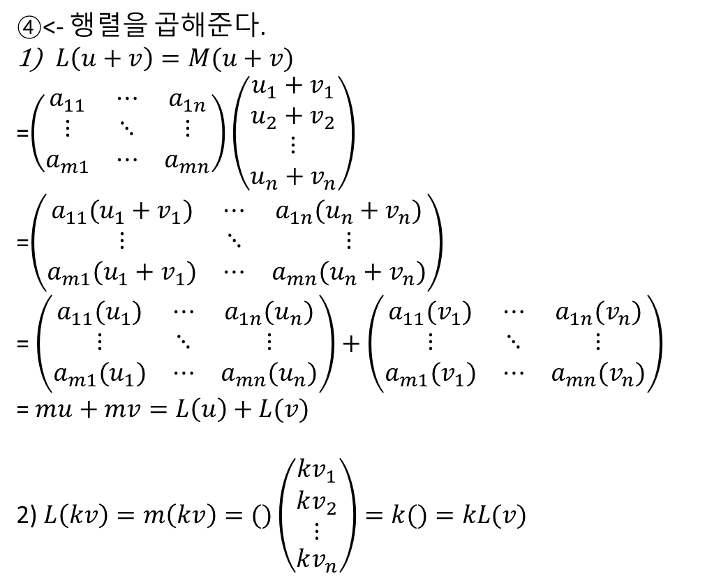
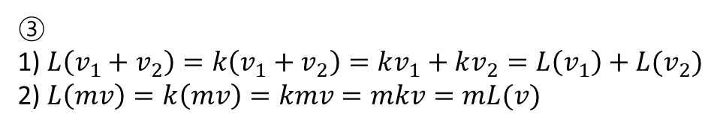
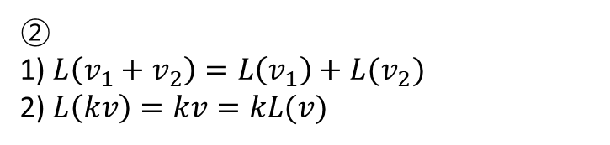
(2) 여러 선형사상
$L :V →W$ 가 선형사상이고 $v∈V$일 때,
① $L\left(v\right)=\vec{0}$
② $L\left(v\right)=v$
③ $L\left(v\right)=kv (단, k는 스칼라)$
④ $L\left(v\right)=M_{v}^{(T)}$ (단, $M∈ℳ_{m×n}\left(F\right),V=F^{m},W=F^{m}$)
⑤ $L\left(v\right)=\left\langle v,v_{0}\right\rangle (단, v_{0}∈V)$
선형사상을 만족하기 위한 두가지 조건
가산성
동착성
: 영사상
: 항등사상
①
1) $L\left(v_{1}+v_{2}\right)=\vec{0}$
$L\left(v_{1})+{L(v}_{2}\right)=\vec{0}+\vec{0}$= $\vec{0}$
2) $L\left(kv\right)=\vec{0}=k∘\vec{0}=kL(v)$
②
1) $L\left(v_{1}+v_{2}\right)=L\left(v_{1}\right)+L(v_{2})$
2) $L\left(kv\right)=kv=kL(v)$
④<- 행렬을 곱해준다.
$L\left(u+v\right)=M(u+v)$
=$\left(\begin{matrix}a_{11} & ⋯ & a_{1n} \\ ⋮ & ⋱ & ⋮ \\ a_{m1} & ⋯ & a_{mn}\end{matrix}\right)\left(\begin{matrix}u_{1}+v_{1} \\ u_{2}+v_{2} \\ \begin{matrix}⋮ \\ u_{n}+v_{n}\end{matrix}\end{matrix}\right)$
=$\left(\begin{matrix}a_{11}(u_{1}+v_{1}) & ⋯ & a_{1n}(u_{n}+v_{n}) \\ ⋮ & ⋱ & ⋮ \\ a_{m1}(u_{1}+v_{1}) & ⋯ & a_{mn}(u_{n}+v_{n})\end{matrix}\right)$
= $\left(\begin{matrix}a_{11}(u_{1}) & ⋯ & a_{1n}(u_{n}) \\ ⋮ & ⋱ & ⋮ \\ a_{m1}(u_{1}) & ⋯ & a_{mn}(u_{n})\end{matrix}\right)+\left(\begin{matrix}a_{11}(v_{1}) & ⋯ & a_{1n}(v_{n}) \\ ⋮ & ⋱ & ⋮ \\ a_{m1}(v_{1}) & ⋯ & a_{mn}(v_{n})\end{matrix}\right)$
= $mu+mv=L\left(u\right)+L(v)$
2) $L\left(kv\right)=m\left(kv\right)=()\left(\begin{matrix}kv_{1} \\ \begin{matrix}kv_{2} \\ ⋮\end{matrix} \\ kv_{n}\end{matrix}\right)=k()=kL(v)$
③
1) $L\left(v_{1}+v_{2}\right)=k\left(v_{1}+v_{2}\right)=kv_{1}+kv_{2}=L\left(v_{1}\right)+L(v_{2})$
2) $L\left(mv\right)=k\left(mv\right)=kmv=mkv=mL(v)$
⑤
1) $L\left(u+v\right)=\left\langle u+v,v_{0}\right\rangle =\left\langle u,v_{0}\right\rangle +\left\langle v,v_{0}\right\rangle =L\left(u\right)+L(v)$
2) $L\left(kv\right)=\left\langle kv,v_{0}\right\rangle =k\left\langle u,v_{0}\right\rangle =kL(v)$

Slide 3




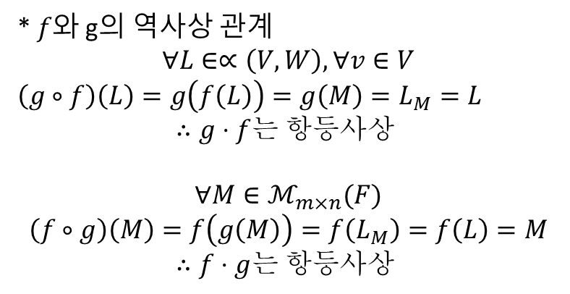









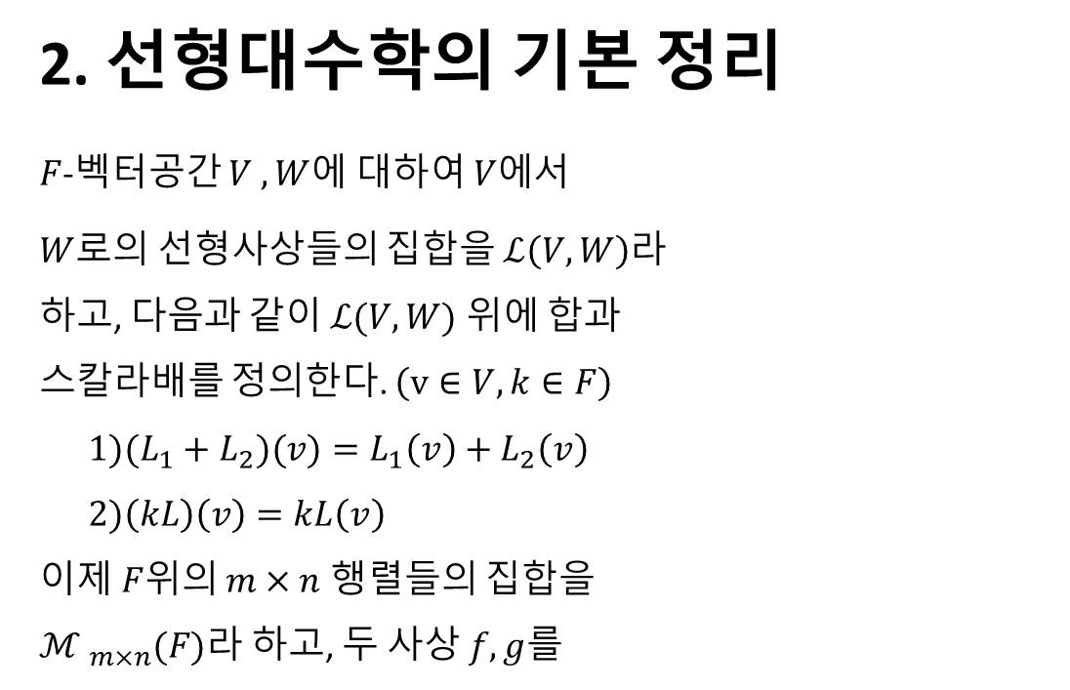




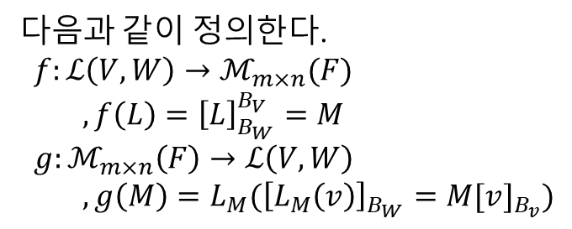




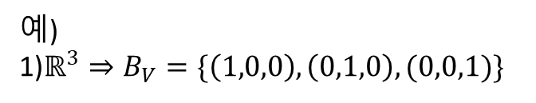


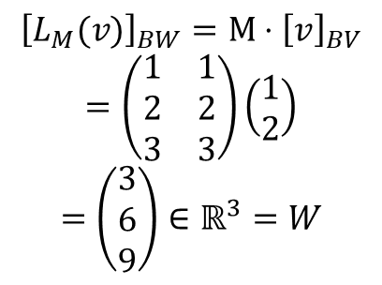
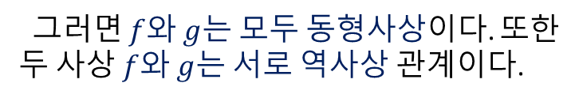


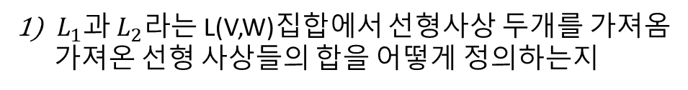
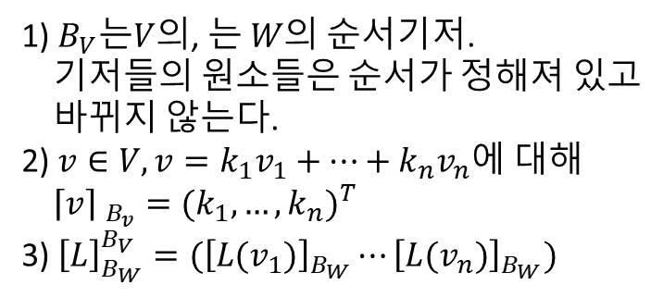
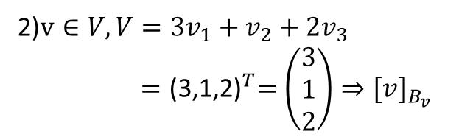
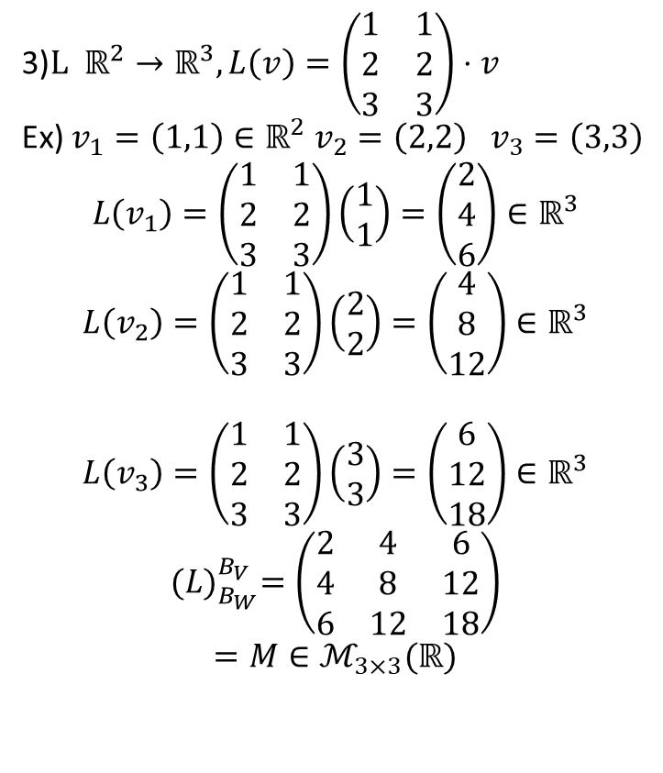

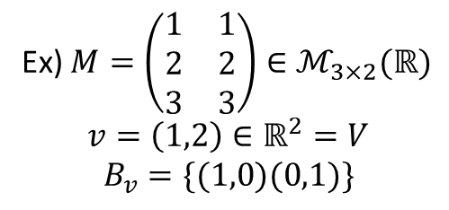
2. 선형대수학의 기본 정리
$F$-벡터공간 $V , W$에 대하여 $V에$서
$W$로의 선형사상들의 집합을 $ℒ\left(V,W\right)$라
하고, 다음과 같이 $ℒ(V,W)$ 위에 합과
스칼라배를 정의한다. $\left(v∈V,k∈F\right)$
$$1)(L_{1}+L_{2})(v)=L_{1}\left(v\right)+L_{2}\left(v\right)$$
$$2)\left(kL\right)\left(v\right)=kL\left(v\right)$$
이제 $F$위의 $m×n$ 행렬들의 집합을
${ℳ }_{m×n}(F)$라 하고, 두 사상 $f,g$를
(가장 중요한 정리)
수학적 구성을 대수구조로 바꾸고 대수 구조로써 어떤 대수구조와
같은지 살펴보고 대수구조로 카테고리와 시킨다.
그래서 여러 특성들을 파악할 수 있음 <- 선형 사사상을 대수구조화 시키자.
$$\left(∝\left(V,W\right),+,⋅\right)$$
$$\left(ℳ_{m×n}\left(F\right),+,⋅\right)$$
$f$(사상)
$g$(사상)
$k$:스칼라, $F$:체
대수 구조 간의 사상을 정의한다.
$스$칼라배
$$합$$
$L_{1}과$ $L_{2}라$는 L(V,W)집합에서 선형사상 두개를 가져옴
가져온 선형 사상들의 합을 어떻게 정의하는지
2) $m×n$행렬들 <- 선형사상과 행렬의 관계를 본다.
대수구조화
대수구조화 = 둘의 관계를 본다.
다음과 같이 정의한다.
$f:ℒ\left(V,W\right)→ℳ_{m×n}(F)$
$,f\left(L\right)={\left[L\right]}_{B_{W}}^{B_{V}}=M$
$g:ℳ_{m×n}\left(F\right)→ℒ\left(V,W\right)$
$,g\left(M\right)=L_{M}({\left[L_{M}\left(v\right)\right]}_{B_{W}}={M[v]}_{B_{v}})$
Ex) $M=\left(\begin{matrix}1 & 1 \\ 2 & 2 \\ 3 & 3\end{matrix}\right)∈ℳ_{3×2}(ℝ)$
$$v=\left(1,2\right)∈ℝ^{2}=V$$
$$B_{v}=\{(1,0)(0,1)\}$$
n=2
$선$형 사상이 행렬로 가는 구조
$${\left[L_{M}(v)\right]}_{BW}=M⋅{\left[v\right]}_{BV}$$
$$=\left(\begin{matrix}1 & 1 \\ 2 & 2 \\ 3 & 3\end{matrix}\right)\left(\begin{matrix}1 \\ 2\end{matrix}\right)$$
$$=\left(\begin{matrix}3 \\ 6 \\ 9\end{matrix}\right)∈ℝ^{3}=W$$
$v$<-선형사상 하나하나
표준기저
순서기저 (순서는 바뀌지 않음)
기호정의
예)
1)$ℝ^{3}⇒B_{V}=\{\left(1,0,0\right),\left(0,1,0\right),(0,0,1)\}$
$∴L_{M}:$ ${ℝ^{2}→ℝ}^{3}$
선형사상
1) $B_{V}는V$의, $는$ $W의$ 순서기저.
기저들의 원소들은 순서가 정해져 있고
바뀌지 않는다.
2) $v∈V,v=k_{1}v_{1}+…+k_{n}v_{n}$에 대해
${\left\lceil v\right\rceil }_{B_{v}}={(k_{1},…,k_{n})}^{T}$
3) ${\left[L\right]}_{B_{W}}^{B_{V}}=({\left[L(v_{1})\right]}_{B_{W}}⋯{\left[L(v_{n})\right]}_{B_{W}})$
$$v_{1}$$
$$v_{2}$$
$$v_{3}$$
Ex)${L_{M}}^{\left(v\right)}()v$
$튜$플($k_{1},…,k_{n}$), 전치${()}^{T}$
$선$형 결합($k_{1}v_{1}+…+k_{n}v_{n}$)으로 표현 될 때
$$∝\left(ℝ^{2},ℝ^{3}\right)$$
2)$v∈V, V=3v_{1}+v_{2}+2v_{3}$
$={\text{(3,1,2)}}^{T}=\left(\begin{matrix}3 \\ 1 \\ 2\end{matrix}\right)⇒{[v]}_{B_{v}}$
$행$렬로 정의됨
그러면 $f$와 $g$는 모두 동형사상이다. 또한
두 사상 $f$와 $g$는 서로 역사상 관계이다.
벡터($v$)
기저 ($B_{v}$)
3)$L ℝ^{2}{→ℝ}^{3}, L\left(v\right)=\left(\begin{matrix}1 & 1 \\ 2 & 2 \\ 3 & 3\end{matrix}\right)⋅v$
Ex) $v_{1}=\left(1,1\right)∈ℝ^{2}$ $v_{2}=\left(2,2\right) v_{3}=\left(3,3\right)$
$$L\left(v_{1}\right)=\left(\begin{matrix}1 & 1 \\ 2 & 2 \\ 3 & 3\end{matrix}\right)\left(\begin{matrix}1 \\ 1\end{matrix}\right)=\left(\begin{matrix}2 \\ 4 \\ 6\end{matrix}\right)∈ℝ^{3}$$
$$L\left(v_{2}\right)=\left(\begin{matrix}1 & 1 \\ 2 & 2 \\ 3 & 3\end{matrix}\right)\left(\begin{matrix}2 \\ 2\end{matrix}\right)=\left(\begin{matrix}4 \\ 8 \\ 12\end{matrix}\right)∈ℝ^{3}$$
$$L\left(v_{3}\right)=\left(\begin{matrix}1 & 1 \\ 2 & 2 \\ 3 & 3\end{matrix}\right)\left(\begin{matrix}3 \\ 3\end{matrix}\right)=\left(\begin{matrix}6 \\ 12 \\ 18\end{matrix}\right)∈ℝ^{3}$$
$${(L)}_{B_{W}}^{B_{V}}=\left(\begin{matrix}2 & 4 & 6 \\ 4 & 8 & 12 \\ 6 & 12 & 18\end{matrix}\right)$$
$$=M∈ℳ_{3×3}(ℝ)$$
$$V$$
$$W$$
$$B_{W}=\{\left(1,0,0\right),\left(0,1,0\right),(0,0,1)\}$$
* $f와$ g의 역사상 관계
$$∀L∈∝\left(V,W\right),∀v∈V$$
$\left(g∘f\right)\left(L\right)=g\left(f\left(L\right)\right)=g\left(M\right)=L_{M}=L$
$∴g⋅f$는 항등사상
$$∀M∈ℳ_{m×n}(F)$$
$$\left(f∘g\right)\left(M\right)=f\left(g\left(M\right)\right)=f\left(L_{M}\right)=f\left(L\right)=M$$
$∴f⋅g$는 항등사상
$$w_{1}$$
$$w_{2}$$
$$w_{3}$$
동형사상 -> 동차성, 가산성, 단사사상, 전시사상
역사상 -> $f∘g=$항등사상
$g∘f=$ 항등사상

Slide 4
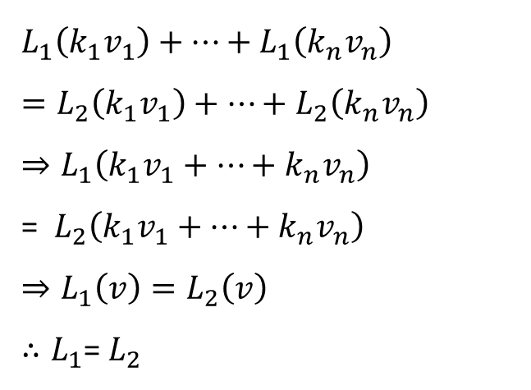
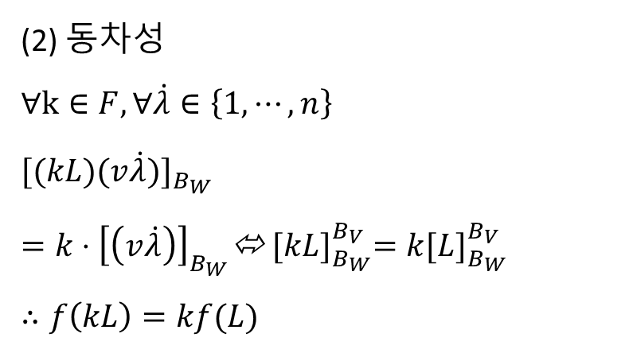


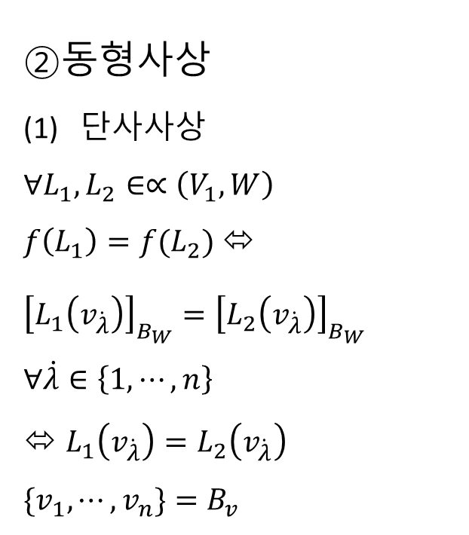


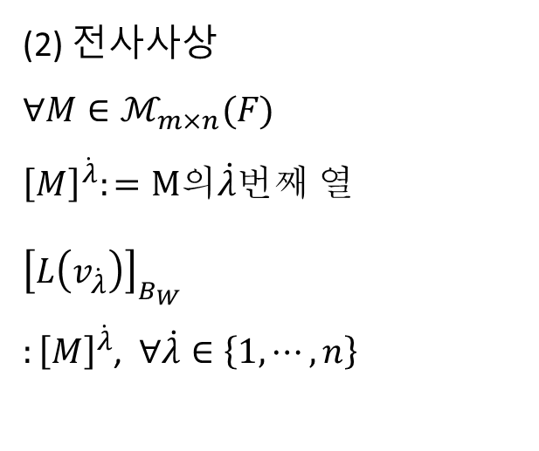




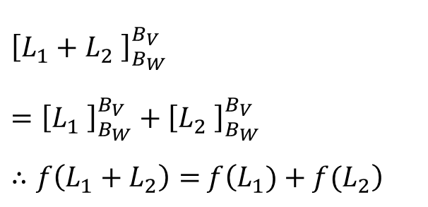
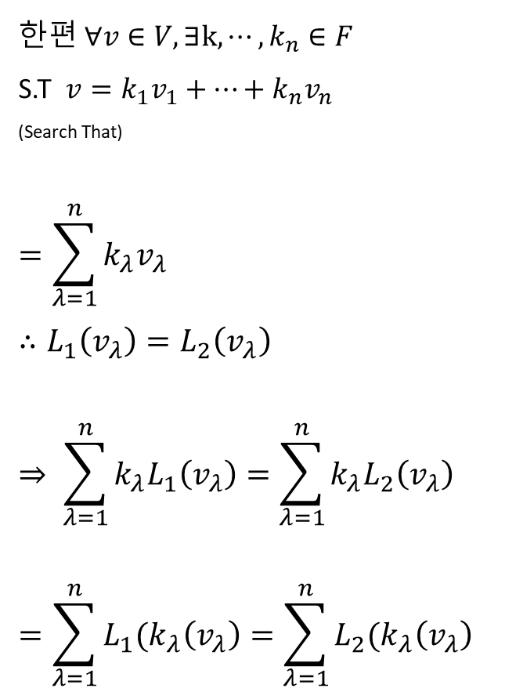

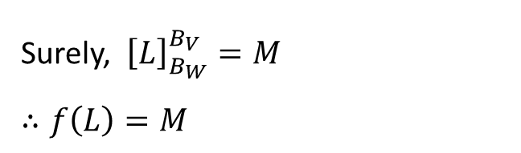

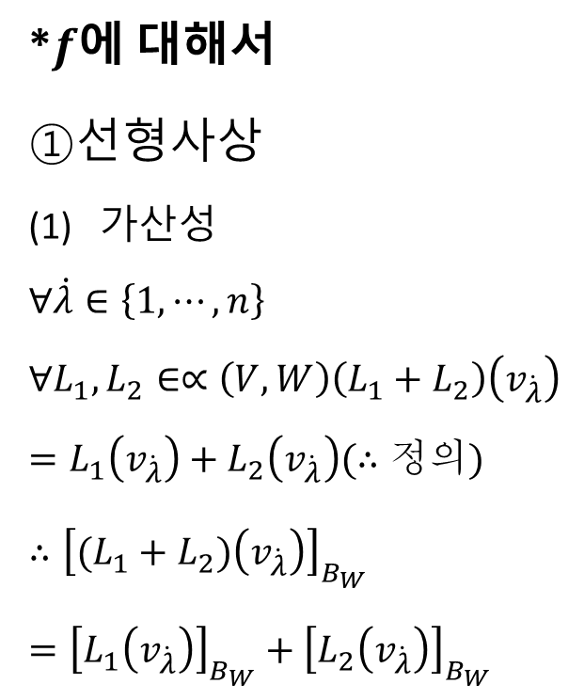
*$f$에 대해서
①선형사상
가산성
$$∀\dot{λ}∈\left\{1,⋯,n\right\}$$
$$∀L_{1},L_{2}∈∝\left(V,W\right)\left(L_{1}+L_{2}\right)\left(v_{\dot{λ}}\right)$$
$$=L_{1}\left(v_{\dot{λ}}\right)+L_{2}\left(v_{\dot{λ}}\right)(∴정의)$$
$$∴{\left[(L_{1}+L_{2})\left(v_{\dot{λ}}\right)\right]}_{B_{W}}$$
$$={\left[L_{1}\left(v_{\dot{λ}}\right)\right]}_{B_{W}}+{\left[L_{2}\left(v_{\dot{λ}}\right)\right]}_{B_{W}}$$
$${\left[L_{1}+L_{2} \right]}_{B_{W}}^{B_{V}}$$
$$={\left[L_{1} \right]}_{B_{W}}^{B_{V}}+{\left[L_{2} \right]}_{B_{W}}^{B_{V}}$$
$∴f\left(L_{1}+L_{2}\right)=$ $f\left(L_{1})+f(L_{2}\right)$
(2) 동차성
$$∀k∈F,∀\dot{λ}∈\left\{1,⋯,n\right\}$$
$${[(kL)(v\dot{λ})]}_{B_{W}}$$
$=k⋅{\left[\left(v\dot{λ}\right)\right]}_{B_{W}}$⬄ ${[kL]}_{B_{W}}^{B_{V}}={k[L]}_{B_{W}}^{B_{V}}$
$$∴f\left(kL\right)=kf(L)$$
⬄
$f$의 정의
②동형사상
단사사상
$$∀L_{1},L_{2}∈∝\left(V_{1},W\right)$$
$f\left(L_{1}\right)=f(L_{2})$ ⬄
$${\left[L_{1}\left(v_{\dot{λ}}\right)\right]}_{B_{W}}={\left[L_{2}\left(v_{\dot{λ}}\right)\right]}_{B_{W}}$$
$$∀\dot{λ}∈\left\{1,⋯,n\right\}$$
$L_{1}\left(v_{\dot{λ}}\right)=L_{2}\left(v_{\dot{λ}}\right)$
$${\{v}_{1},⋯,v_{n}\}=B_{v}$$
한편 $∀v∈V,∃k,⋯,k_{n}∈F$
S.T $v=k_{1}v_{1}+⋯+k_{n}v_{n}$
(Search That)
$$=\sum_{λ=1}^{n}{k_{λ}v_{λ}}$$
$$∴L_{1}\left(v_{λ}\right)=L_{2}\left(v_{λ}\right)$$
$$⇒ \sum_{λ=1}^{n}{k_{λ}L_{1}\left(v_{λ}\right)}=\sum_{λ=1}^{n}{k_{λ}L_{2}\left(v_{λ}\right)}=\sum_{λ=1}^{n}{{L_{1}(k}_{λ}\left(v_{λ}\right)}=\sum_{λ=1}^{n}{{L_{2}(k}_{λ}\left(v_{λ}\right)}$$
$$L_{1}\left(k_{1}v_{1}\right)+⋯+L_{1}\left(k_{n}v_{n}\right)$$
$$=L_{2}\left(k_{1}v_{1}\right)+⋯+L_{2}\left(k_{n}v_{n}\right)$$
$$⇒L_{1}\left(k_{1}v_{1}+⋯+k_{n}v_{n}\right)$$
= $L_{2}\left(k_{1}v_{1}+⋯+k_{n}v_{n}\right)$
$$⇒L_{1}\left(v\right)=L_{2}\left(v\right)$$
$∴L_{1}$= $L_{2}$
$${∴\{v}_{1},⋯,v_{n}\}=B_{v}$$
$단$사사상
$스$칼라배 정의
(2) 전사사상
$$∀M∈ℳ_{m×n}(F)$$
${\left[M\right]}^{\dot{λ}}:=M의\dot{λ}$번째 열
$${\left[L\left(v_{\dot{λ}}\right)\right]}_{B_{W}}$$
$:{\left[M\right]}^{\dot{λ}}$, $∀\dot{λ}∈\left\{1,⋯,n\right\}$
Surely, ${\left[L\right]}_{B_{W}}^{B_{V}}=M$
$$∴f\left(L\right)=M$$
$$(공역과 치역이 같다.)$$
$$∝(V,W)$$
$$M_{m×n}(F)$$
성질
정리
법칙
이론
$$L(사상)$$
$$M(행렬)$$
$$=$$
선형 사상은 행렬로 이야기가 가능함

Slide 5

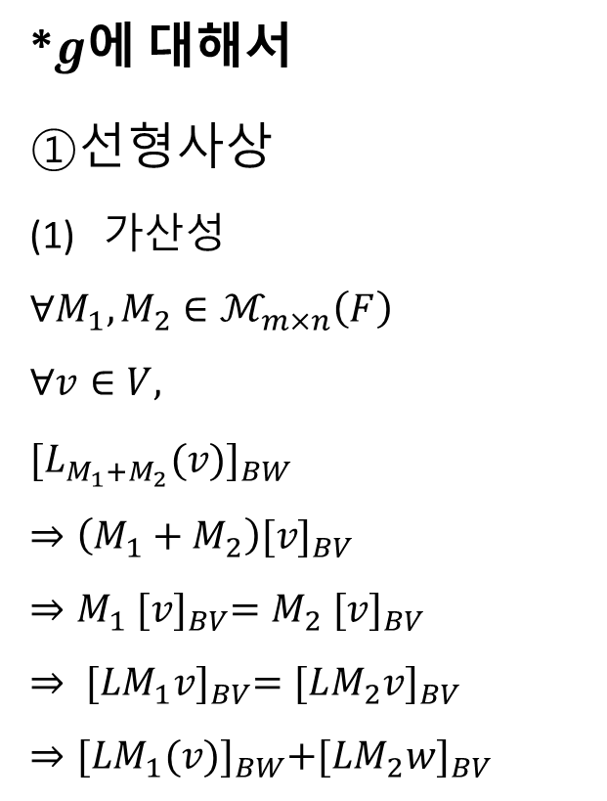
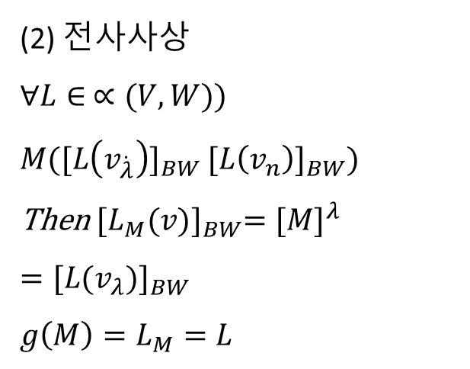
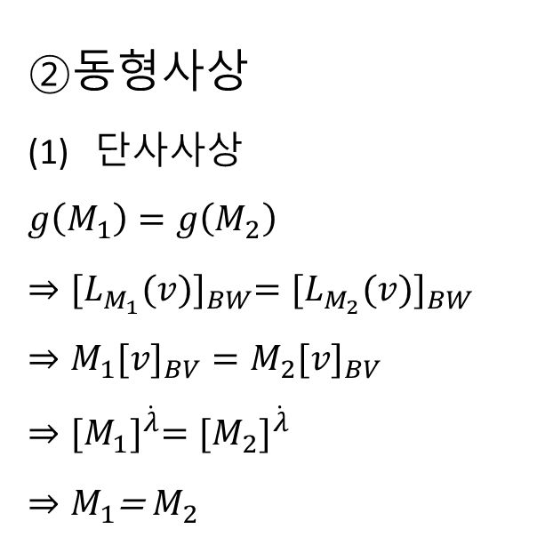
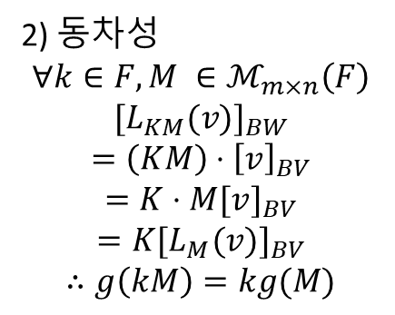
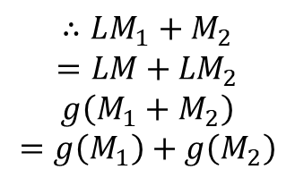

*$g$에 대해서
①선형사상
가산성
$$∀M_{1},M_{2}∈ℳ_{m×n}\left(F\right)$$
$$∀v∈V,$$
$${[L_{M_{1}+M_{2}}(v)]}_{BW}$$
$$⇒\left(M_{1}+M_{2}\right){[v]}_{BV}$$
$$⇒M_{1} {[v]}_{BV}=M_{2} {[v]}_{BV}$$
$$⇒ {[LM_{1}v]}_{BV}={[LM_{2}v]}_{BV}$$
$$⇒{[LM_{1}(v)]}_{BW}+{[LM_{2}w]}_{BV}$$
$$∴LM_{1}+M_{2}$$
$$=LM+{LM}_{2}$$
$$g\left(M_{1}+M_{2}\right)$$
$$=g\left(M_{1}\right)+g\left(M_{2}\right)$$
2) 동차성
$$∀k∈F,M ∈ℳ_{m×n}\left(F\right)$$
$${[L_{KM}(v)]}_{BW}$$
$$=\left(KM\right)⋅{\left[v\right]}_{BV}$$
$$=K⋅M{[v]}_{BV}$$
$$={K[L_{M}(v)]}_{BV}$$
$$∴g\left(kM\right)=kg(M)$$
②동형사상
단사사상
$$g\left(M_{1}\right)=g\left(M_{2}\right)$$
$$⇒{[L_{M_{1}}(v)]}_{BW}={[L_{M_{2}}(v)]}_{BW}$$
$$⇒{M_{1}[v]}_{BV}={M_{2}[v]}_{BV}$$
$$⇒{[M_{1}]}^{\dot{λ}}={[M_{2}]}^{\dot{λ}}$$
$⇒M_{1}$= $M_{2}$
(2) 전사사상
$$∀L∈ ∝(V,W))$$
$M{([L\left(v_{\dot{λ}}\right)]}_{BW}$ ${[L\left(v_{n}\right)]}_{BW})$
Then ${[L_{M}(v)]}_{BW}={[M]}^{λ}$
$$={[L(v_{λ})]}_{BW}$$
$$g\left(M\right)=L_{M}=L$$
$∀\dot{λ}∈\left\{1,⋯,n\right\}$
$∀\dot{λ}∈\left\{1,⋯,n\right\}$
결론: 행렬은 선형사상 선형사상은 행렬 (대수구조 상으로 보았 을 때)

Slide 6


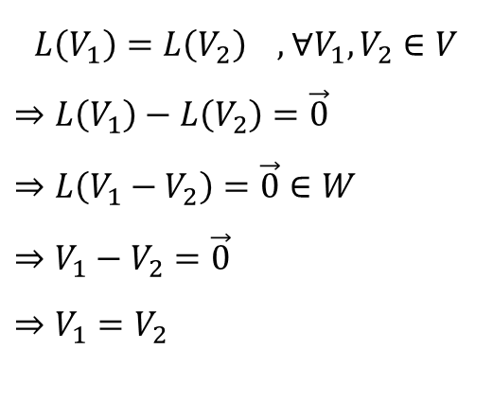
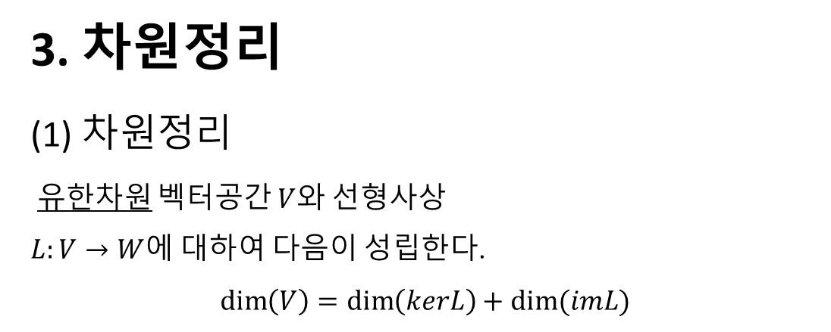

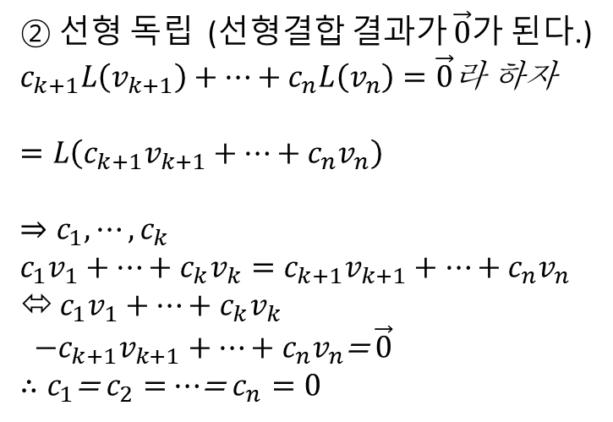


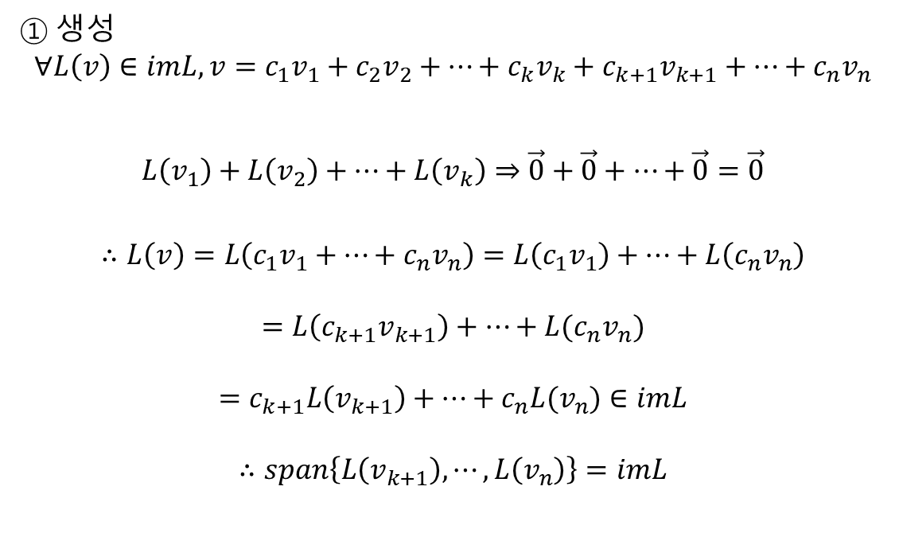
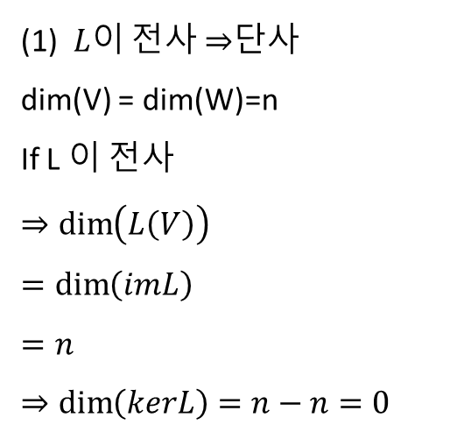



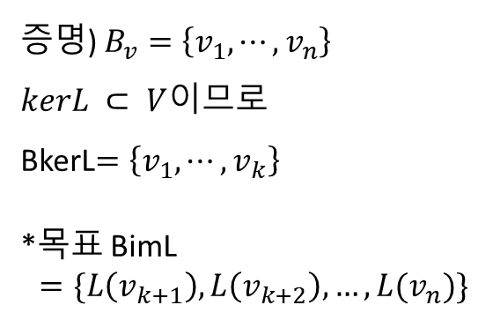
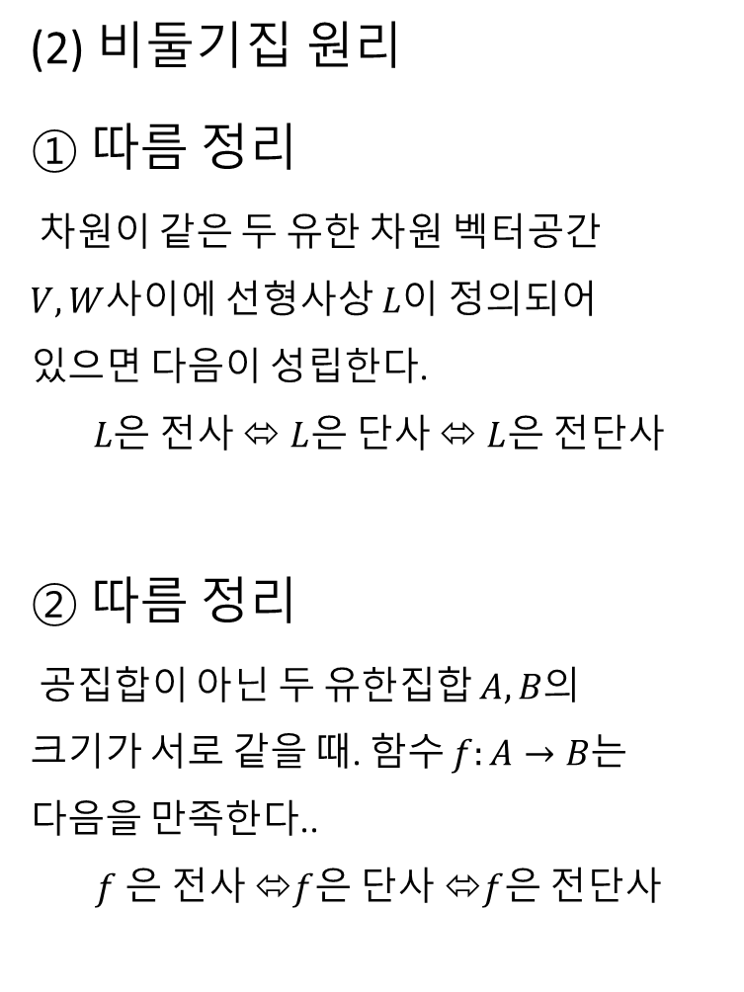

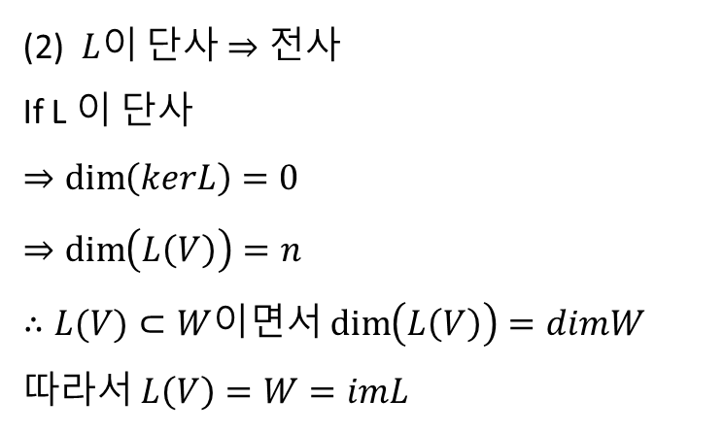



3. 차원정리
차원정리
유한차원 벡터공간 $V$와 선형사상
$L:V→W$에 대하여 다음이 성립한다.
$$\dim\left(V\right)=\dim\left(kerL\right)+dim⁡(imL)$$
(중요한 정리)
$:$ 커널의 차원 $+$ 상의 차원 $=$ $V$의 차원이다.
무한차원은 성립 안됨
기저를 만족하는 조건
①생성 ②선형 독립
기저의 원소들
증명) $B_{v}=\left\{v_{1},⋯,v_{n}\right\}$
$kerL ⊂ V$이므로
BkerL$=\left\{v_{1},⋯,v_{k}\right\}$
*목표 BimL
$$=\{L\left(v_{k+1}\right),L\left(v_{k+2}\right),…,L(v_{n})\}$$
① 생성
$$∀L\left(v\right)∈imL,v=c_{1}v_{1}+c_{2}v_{2}+⋯+c_{k}v_{k}+c_{k+1}v_{k+1}+⋯+c_{n}v_{n}$$
$$L\left(v_{1}\right)+L\left(v_{2}\right)+⋯+L\left(v_{k}\right)⇒\vec{0}+\vec{0}+⋯+\vec{0}=\vec{0}$$
$$∴L\left(v\right)=L\left(c_{1}v_{1}+⋯+c_{n}v_{n}\right)=L\left(c_{1}v_{1}\right)+⋯+L\left(c_{n}v_{n}\right)$$
$$=L\left(c_{k+1}v_{k+1}\right)+⋯+L(c_{n}v_{n})$$
$$=c_{k+1}L\left(v_{k+1}\right)+⋯+c_{n}L(v_{n})∈imL$$
$$∴span\left\{L\left(v_{k+1}\right),⋯,L\left(v_{n}\right)\right\}=imL$$
선형독립 보장
커널의 기저
커널의 정의 $\vec{0}$를 만듬
K번까지 0벡터라서 생략 ->
가산성
$$L$$
$$W$$
동차성
kerL
imL
$$v_{1},$$
$$⋮,$$
$$v_{k}$$
$$\vec{0}$$
$$⋮$$
$$⋮$$
② 선형 독립 (선형결합 결과가 $\vec{0}$가 된다.)
$c_{k+1}L\left(v_{k+1}\right)+⋯+c_{n}L\left(v_{n}\right)=\vec{0}$라 하자
$$=L\left(c_{k+1}v_{k+1}+⋯+c_{n}v_{n}\right)$$
$$⇒c_{1},⋯,c_{k}$$
$$c_{1}v_{1}+⋯+c_{k}v_{k}=c_{k+1}v_{k+1}+⋯+c_{n}v_{n}$$
$c_{1}v_{1}+⋯+c_{k}v_{k}$
$−c_{k+1}v_{k+1}+⋯+c_{n}v_{n}$= $\vec{0}$
$∴c_{1}$= $c_{2}=$ $⋯$= $c_{n}=0$
$$v_{k+1},$$
$$⋮,$$
$⋮,$
$$v_{n}$$
커널자격
kerL
커널을 걸러낼 수 있다.
(커널은 $\vec{0}$에 대응한다 )
($v_{1},⋯,v_{n}$)까지 기저의 원소이기 때문이다.
선형독립 보장
(2) 비둘기집 원리
① 따름 정리
차원이 같은 두 유한 차원 벡터공간
$V,W$사이에 선형사상 $L이$ 정의되어
있으면 다음이 성립한다.
$L은$ 전사 ⬄ $L$은 단사 ⬄ $L$은 전단사
② 따름 정리
공집합이 아닌 두 유한집합 $A,B$의
크기가 서로 같을 때. 함수 $f:A→B$는
다음을 만족한다..
$f 은$ 전사 ⬄$f$은 단사 ⬄$f$은 전단사
(1) $L$이 전사 $⇒$단사
dim(V) = dim(W)=n
If L 이 전사
$$⇒\dim\left(L\left(V\right)\right)$$
$$=\dim\left(imL\right)$$
$$=n$$
$$⇒\dim\left(kerL\right)=n−n=0$$
$$L\left(V_{1}\right)=L\left(V_{2}\right) , ∀V_{1},V_{2}∈V$$
$$⇒L\left(V_{1}\right)−L\left(V_{2}\right)=\vec{0}$$
$$⇒L\left(V_{1}−V_{2}\right)=\vec{0}∈W$$
$$⇒V_{1}−V_{2}=\vec{0}$$
$$⇒V_{1}=V_{2}$$
V의 차원
가산성
상의 차원
차원정리
⬄$kerL=\{\vec{0}∈V\}$
(2) $L$이 단사 $⇒전$사
If L 이 단사
$$⇒\dim\left(kerL\right)=0$$
$$⇒\dim\left(L\left(V\right)\right)=n$$
$∴L(V)⊂W$이면서 $\dim\left(L\left(V\right)\right)=dimW$
따라서 $L\left(V\right)=W=imL$
$∵차$원정리
$L$은 전사다

Slide 7
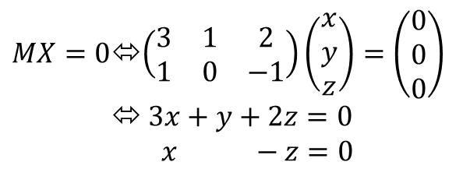
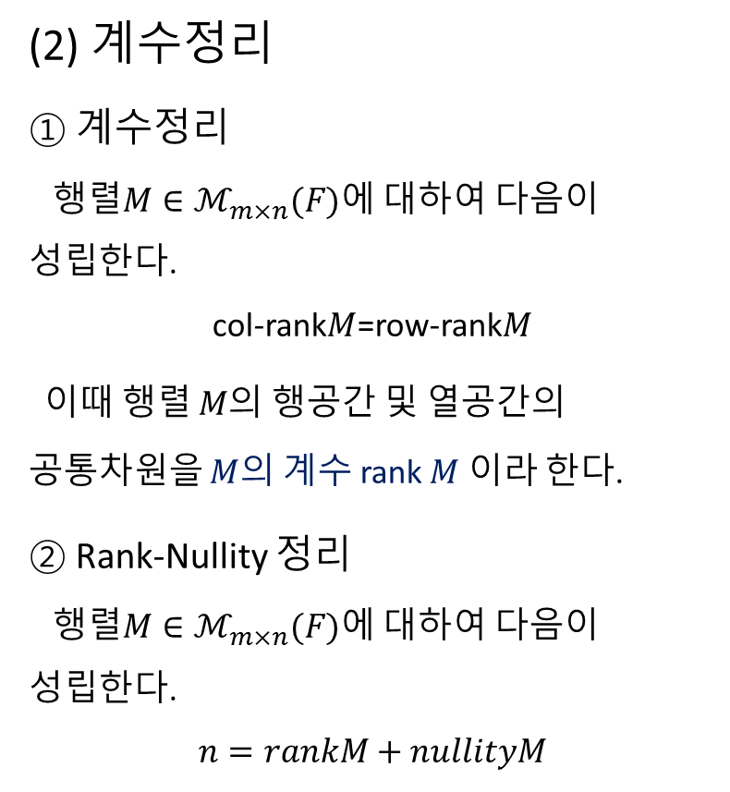




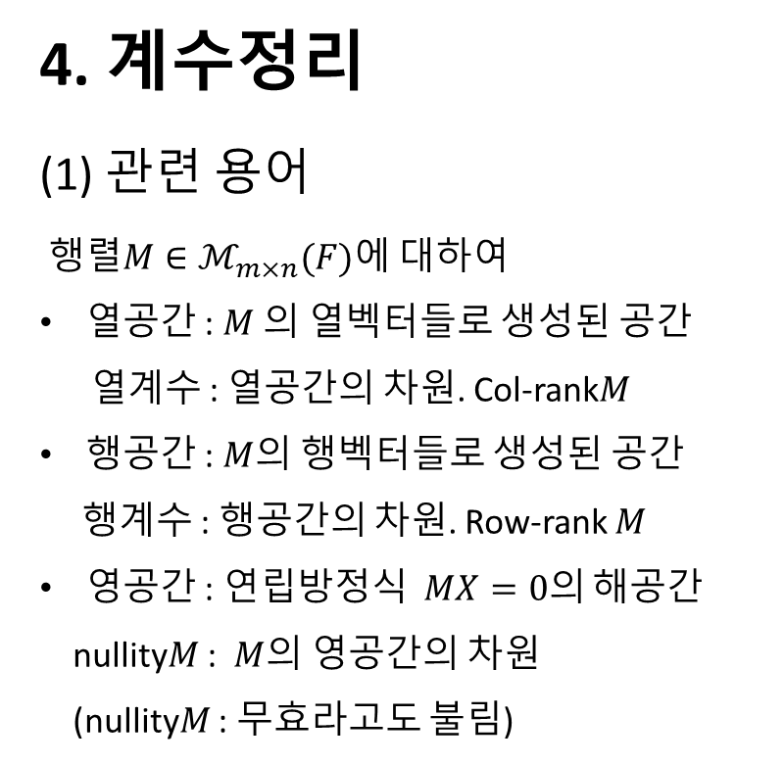

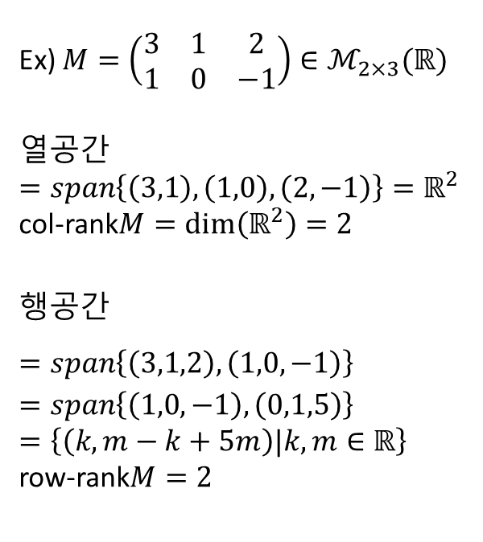


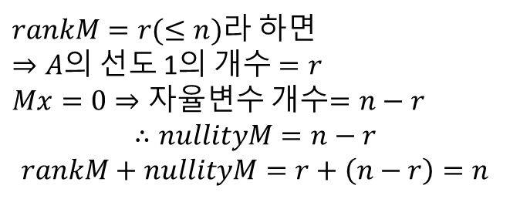
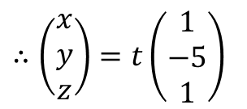



4. 계수정리
관련 용어
행렬$M∈ℳ_{m×n}(F)$에 대하여
열공간 : $M$의 열벡터들로 생성된 공간
열계수 : 열공간의 차원. Col-rank$M$
행공간 : $M$의 행벡터들로 생성된 공간
행계수 : 행공간의 차원. Row-rank $M$
영공간 : 연립방정식 $MX=0의$ 해공간
nullity$M$ : $M$의 영공간의 차원
(nullity$M$ : 무효라고도 불림)
Ex) $M=\left(\begin{matrix}3 & 1 & 2 \\ 1 & 0 & −1\end{matrix}\right)∈ℳ_{2×3}(ℝ)$
열공간
$$=span\left\{\left(3,1\right),\left(1,0\right),\left(2,−1\right)\right\}=ℝ^{2}$$
col-rank$M=dim\left(ℝ^{2}\right)=2$
행공간
$$=span\left\{\left(3,1,2\right),\left(1,0,−1\right)\right\}$$
$$=span\left\{\left(1,0,−1\right),\left(0,1,5\right)\right\}$$
$$=\left\{\left(k,m−k+5m\right)|k,m∈ℝ\right\}$$
row-rank$M=2$
2차원
$×$-3
기저
$MX=0$⬄$\left(\begin{matrix}3 & 1 & 2 \\ 1 & 0 & −1\end{matrix}\right)\left(\begin{matrix}x \\ y \\ z\end{matrix}\right)=\left(\begin{matrix}0 \\ 0 \\ 0\end{matrix}\right)$
⬄ $3x+y+2z=0$
$x −z=0$
해공간 기저
$$z=t$$
$$x=t$$
$$y=−5t$$
$$∴\left(\begin{matrix}x \\ y \\ z\end{matrix}\right)=t\left(\begin{matrix}1 \\ −5 \\ 1\end{matrix}\right)$$
$$∴nullityM=1$$
Ex2) $\left(\begin{matrix}x_{1} \\ x_{2} \\ … \\ x_{n}\end{matrix}\right)=t\left(\right)+s\left(\right)+k\left(\right)⇒nullity=3$
선형결합
(2) 계수정리
① 계수정리
행렬$M∈ℳ_{m×n}(F)$에 대하여 다음이
성립한다.
col-rank$M$=row-rank$M$
이때 행렬 $M의$ 행공간 및 열공간의
공통차원을 $M$의 계수 rank $M$ 이라 한다.
② Rank-Nullity 정리
행렬$M∈ℳ_{m×n}(F)$에 대하여 다음이
성립한다.
$$n=rankM+nullityM$$
증명) 행렬 A를 $M의$ 기약행사다리꼴 행렬이라 하자
기약행사다리꼴 특징
col-rank$M$=col-rank$A$
row-rank$M$=row-rank$A$
*목표: col-rank$A$=row-rank$A$
(중요)
선도1을 포함하는
열의 개수
선도1을 포함하는
행의 개수
선도1의 개수
증명) $A=M$의 기약행사다리꼴 행렬
$rankM=r(≤n)$라 하면
$⇒A의$ 선도 1의 개수 $=r$
$Mx=0⇒자$율변수 개수$=n−r$
$$∴nullityM=n−r$$
$$rankM+nullityM=r+\left(n−r\right)=n$$
행렬$=$선형사상
$$n=rankM+nullityM$$
$$\dim\left(v\right)=\dim\left(imL\right)+dim⁡(kerL)$$
차원정리

